Slide 1
머신러닝
30123 정민준

Slide 2
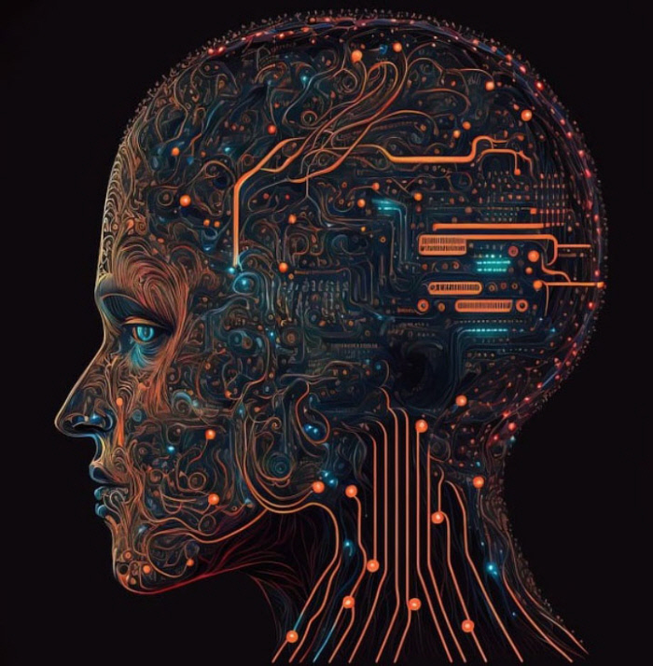
머신러닝
◆ 인공지능의 한 분야로, 인간의 학습 능력과 같은 기능을 컴퓨터에서 실현하고자 하는 기술 및 기법이다.
◆ 기계가 다양한 데이터를 학습하여 지식을 구축하여 판단할 수 있게 해주는 것이 핵심!!
◆ 머신러닝 모델 중중 고차원적으로 입력 데이터를 파악하여 인간 수준까지 판단할 수 있는 영역을 딥러닝이라고 함

Slide 3
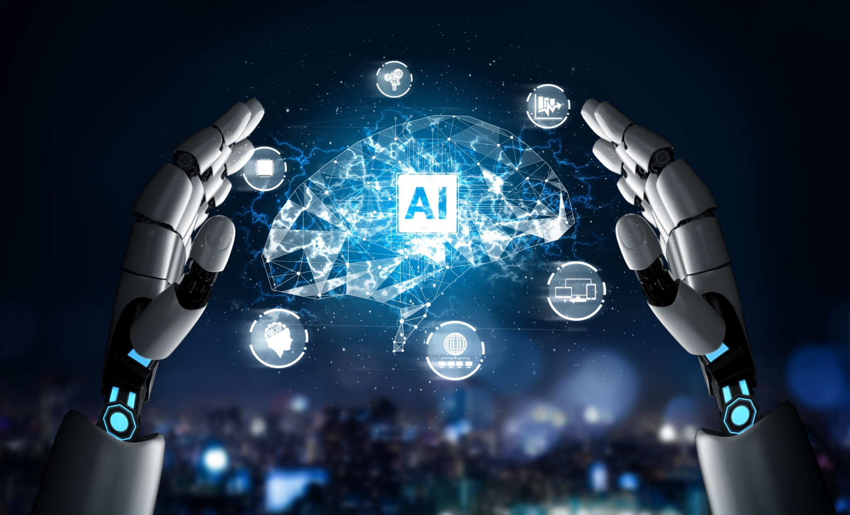
전통적 머신러닝
◆ 전통적인 머신러닝은 규칙기반 시스템에 기반을 두고 있어 전문가가 직접 규칙을 만들어서 시스템을 구축한다.
◆ 특정 패턴을 추출할 때 먼저 사람이 직접 배경지식을 가지고 있어야 명확하게 표현할 수 있다.
→ 모델은 규칙 or 로직으로 구성되어있어 어떤 특성이 결과에 영향을 미쳤는지 알 수 없어 화이트 박스라 불림.

Slide 4
전통적 머신러닝
◆ 그러나 이러한 시스템은 사람이 배경 지식을 가지고 직접 패턴을 만들어야 하기에 규칙의 수가 너무 많고, 규칙이 복잡해지면 유지하는 것이 어렵다는 단점이 있음.

Slide 5
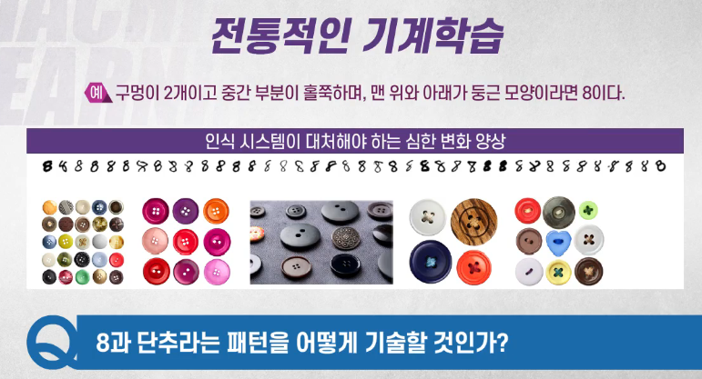
전통적 머신러닝 예시
◆ 숫자 8을 분류하기 위해 그림에 제시된 예시와 같은 패턴을 만들어서 구축한 시스템
◆ 이 시스템에 단추 사진이 들어오게 되면, 패턴 규칙에 부합하기 때문에 숫자 8로 분류될 것인데, 이를 막기 위해 8과 단추를 분류하는 패턴을 더욱 세부적으로 만들어야 하기에 규칙이 복잡해질 수 있음.

Slide 6
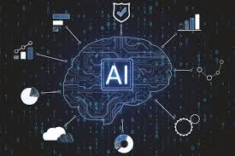
현대 머신러닝
◆ 데이터 기반 겉으로 드러나지 않은 암시적인 지식을 시스템에 활용하는 방법
◆ 따로 사람이 패턴을 지정하지 않아도 분류가능!!
◆ 전통적 머신러닝과 달리 입력값이 들어오면 알고리즘으로 패턴 등의 데이터를 기반으로 자동으로 패턴을 추출하게 되는 것.

Slide 7
현대 머신러닝
◆ 큰 데이터로부터 가치 있는 지식을 찾을 수 있음.
→ 새로운 데이터가 들어와도 알고리즘 기반으로 패턴을 추출할 수 있기에 유지에 쉽고, 업데이트도 짧음.
◆ 그러나 변수 각각이 결과에 미치는 영향을 파악하기 어렵다는 단점이 있어 이러한 형태의 모델을 블랙박스라고 부름.

Slide 8
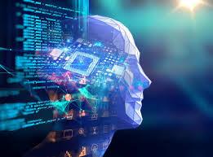
클러스터링
◆ 먼저 클러스터란, 비슷한 성향을 가진 데이터 오브젝트 사이의 집합을 말한다.
◆ 클러스터 분석은 대표적인 비지도 학습 방법 중 하나로, 데이터 튜플을 부분집합으로 분할하는 것으로, 데이터 사이의 유사성을 찾아서 하나의 클러스터로 그룹핑하는 과정을 말한다.
◆ 클러스터 분석을 통해 얻은 클러스터 모음을 클러스터링이라고 부르기도 함.

Slide 9
클러스터링
◆ 클러스터 분석은 이전에 정의된 Class와 Class Label 훈련 경험에 의존하지 않기 때문에 예제에 의한 학습이라기보다는 관찰에 의한 학습의 한 형태이다.
◆ 기존에 알 수 없었던 그룹을 발견하려 할 때 유용하게 사용됨.
◆ 클러스터링 방법론을 이용하면 자동으로 데이터를 분류할 수 있다는 장점이 있다.

Slide 10
클러스터링
◆ 클러스터 분석은 크게 두 형태로 활용되고 있다.
◆ 데이터의 분포를 통해 인사이트를 얻기 위한 독립적인 도구로 사용될 수 있어 데이터 마이닝의 한 기능으로써 사용된다.
◆ 또한 다른 알고리즘에 적용하기 위한 전처리 단계에서도 사용된다.
→ ex) 특성화, 분류 등

Slide 11
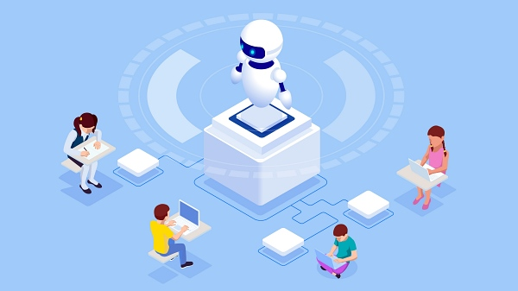
클러스터링
◆ 어떤 클러스터가 좋은 클러스터링 성능을 가지고 있는가??
→ 내부 클래스에서 높은 유사성을 나타내야 하고, 외부 클래스 간의 낮은 유사성을 나타내야 함.
◆ 내부 클래스의 유사성이 높다 → 클러스터 내의 응집력이 높다.
◆ 외부 클래스의 유사성이 낮다 → 클러스터 사이에 확실히 구별되는 차이가 존재한다.

Slide 12
클러스터링
◆ 클러스터 분석 진행시 염두에 두어야 할 특성들
→ Scalability(확장성), 대상 분야에 대한 전문성, 다양한 데이터 형식 지원, 가독성/활용성, 오차에 대한 안정성, 데이터 축적과 순서에 대한 통용성 등

Slide 13
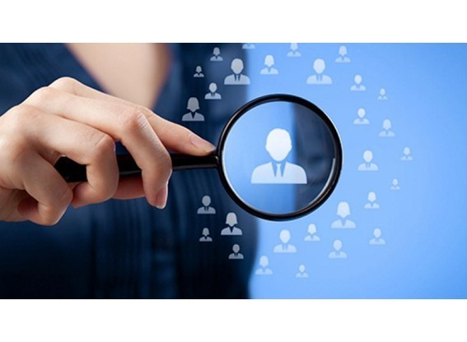
클러스터링 활용 예시
◆ 사업상의 의사결정에 많이 사용됨.
→ 대규모의 고객을 분류하여 관리하는데 활용할 수 있고, 많은 프로젝트를 실행하는 컨설팅 회사에서도 클러스터 분석을 활용함.
+) 이미지 패턴 인식과 웹 검색 분야에서도 사용됨.

Slide 14
Thx
◆ 참고한 강의
K-MOOC, 2023-1, 세종대학교, 김미숙, ‘기계학습’

